Slide 2
UZUM
Jaloliddin Rumiy
229-dars

Slide 3
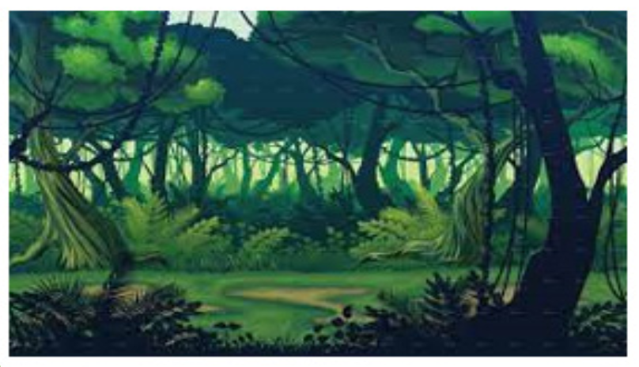
Mustaqil topshiriqni tekshirish.
Qaysi joyda bolalar “bekinmachoq” o‘ynashdi?

Slide 4
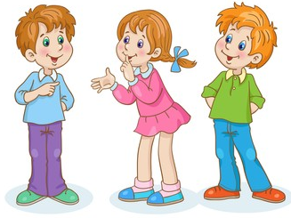
She’rdagi qiz va o‘g‘il bolalar soni nechta?
B. 3 ta: 2 ta qiz bola,
1 ta o‘g‘il bola
3 ta: 2 ta o‘g‘il bola,
1 ta qiz
C. 4 ta: 2 ta qiz bola,
2 ta o‘g‘il bola

Slide 5
She’rdagi bolalarning ismini yozing. Bittasiga o‘zingiz ism qo‘ying.
Aziza
Kamol
Qo‘shoq
Men

Slide 6
UZUM
Jaloliddin Rumiy

Slide 7
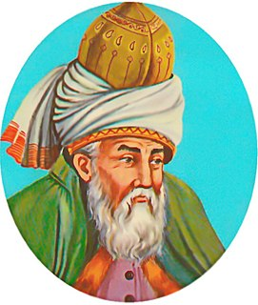
Jaloliddin Rumiy 1207-yilning 30-sentabrida Xorazmshohlar impe-riyasiga qarashli xudud Balx-(Afg'oniston) da dunyoga kelgan. Jaloliddin yoki Mavlono va yana bir qancha taxalluslar bilan mashhur bo'lgan bu zot dunyoning ulug' donishmandlaridan biri, benazir shoir va betakror bir mutafakkir, valiy insondir.
1207-1273

Slide 8
Bir kishi to‘rt mardikorni ishlatibdi. Ularga ozgina pul berib:
Bu pulga biror narsa olib, qorningizni to‘ydiring, – debdi.
Ishchilar pulni olishibdi. Fors ishchi: – Men bu pulga “angur” olmoqchiman, – debdi. Ikkinchi ishchi arab ekan. U: – Men bu pulga “eynab” olishni xohlayman, debdi. Uchinchi ishchi turk ekan. U: – Men siz aytganlarning hech birini xohlamayman. Men uzum olmoqchiman, debdi.

Slide 9
To‘rtinchi ishchi esa rimlik ekan. U: – Bekorchi gaplarni yig‘ishtiringlar, debdi. Men bu pulga “stafil” olmoqchiman... Shunday qilib, ishchilar bir-birini tushunmay, baqirib-chaqirishibdi. Oxiri, janjal chiqibdi va bir-birlarini do‘pposlay boshlashibdi. U yerdan o‘tib ketayotgan bir odam bu janjalni ko‘rib qolibdi. Ularni to‘xtatibdi. U odam aqlli ekan. Janjalning sababini so‘rabdi va har birini eshitibdi.

Slide 10
Voqeani eshitgan bir odam ularni yetaklab do‘konga
olib boribdi. Ularga uzumni ko‘rsatibdi.
Har biridan alohida-alohida:
– Shuni xohlaysanmi? – deb so‘rabdi. Ishchilarning ham-masi:
– Ha, – deb javob berishibdi.
Aslida ishchilarning hammasi bir narsani xohlashayotgan edi. Ular har xil tilda so‘zlaganlari uchun bir-birlarini tushunishmagandi. Aqlli odam sotuvchidan ishchilarga uzum berishini so‘rabdi. Ishchilar orasidagi janjal ham shu tarzda barham topibdi. Jaloliddin Rumiy

Slide 11
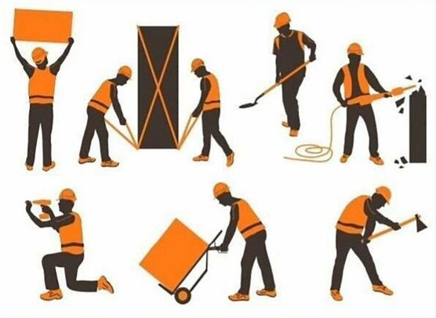
Ayting-chi, mardikorlar nima ish qilishadi?
Mardikor – vaqtincha yoki kundalik yollanib ishlovchi ishchi.

Slide 12
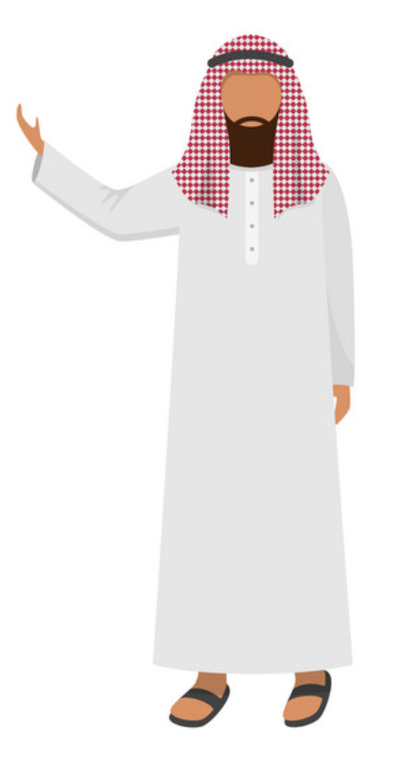
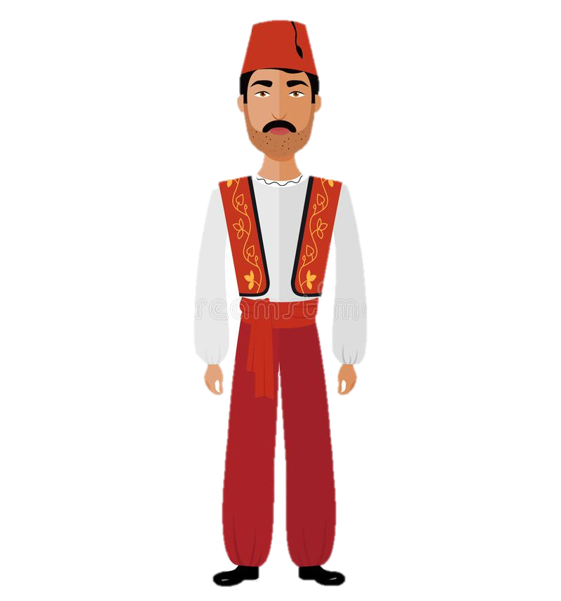
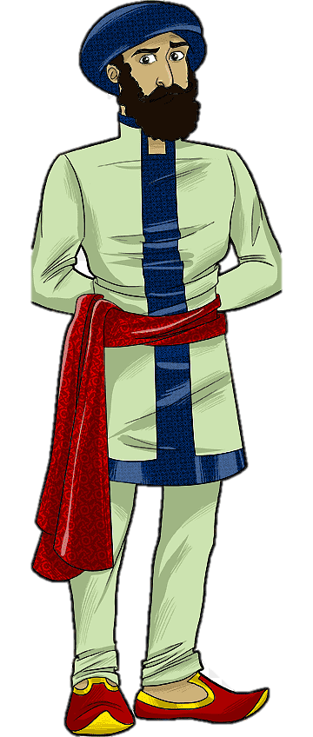
Mardikorlar qaysi millat vakillari edi?
fors
arab
rimlik
turk

Slide 13
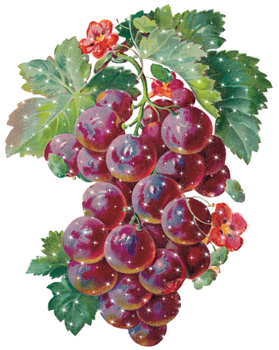
Ushbu so‘zlar qanday ma’noni anglatadi?
angur
eynab
uzum
stafil

Slide 14
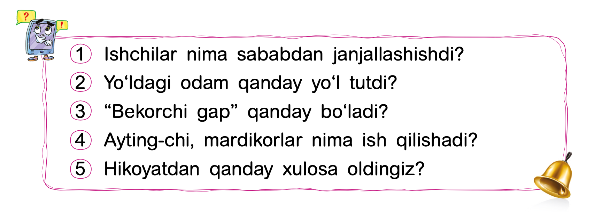
Mustaqil topshiriq

Slide 15
Nonushtada foydali mahsulotlarni yeng.

